Slide 1
K-Digital Training
INFINITY LEVEL UP
초간편 하이퍼 캐주얼 2D RPG
팀별 프로젝트 결과보고서
장르: 하이퍼 캐주얼 RPG | 타겟: 10세 이상 전연령 | 플랫폼: 모바일
Unity | C# | Backend SDK | 2D RPG

Slide 2
목차
TABLE OF CONTENTS
01
프로젝트 개요
02
팀 구성 및 역할 분담
03
프로젝트 수행 절차
04
프로젝트 소개 및 핵심 기능
05
모바일 게임 시장 분석
06
타 게임 비교 분석 & 차별점
07
기술 스택
08
핵심 기능 구현 내용
09
치매예방 미니게임
10
아키텍처 & 설계 패턴
11
QA 결과 및 개선 사항
12
시연 동영상

Slide 3
01 프로젝트 개요
프로젝트 명
INFINITY LEVEL UP
장르
초간편 하이퍼 캐주얼 2D RPG
타겟층
10세 이상 전연령
타겟 플랫폼
모바일 (Android / iOS)
레퍼런스 게임
The Tower | 버섯커키우기 | 레알팜
기획 의도
누구나 쉽게 즐길 수 있는 초간편 조작으로
방치형 RPG의 성장 재미를 극대화
핵심 기능
실시간 2D 전투 (원거리)
장비 & 동료 가챠 시스템
장비 강화/레벨업 시스템
농장 미니게임 (재배, 건물, 경매)
스킬 트리 & 핫바
VIP / 랭킹 / 메일 / 채팅
Backend 서버 연동
추후업데이트?
무한의탑 (끝없는 도전 콘텐츠)
월드보스 레이드 (협동 전투)
치매예방 미니게임 (두뇌 훈련)

Slide 4
02 팀 구성 및 역할 분담
훈련생 | 역할 | 담당 업무
박동혁 | 팀장 | 총괄, 전체 시스템 개발
백주원 | 팀원 | 아트, 이펙터
최민우 | 팀원 | UI/UX , QA ,레벨디자인
황창환 | 팀원 | UI/UX , QA

Slide 5
03 프로젝트 수행 절차
프로젝트 개발 일정
구분 | 기간 | 활동 | 비고
사전 기획 | 1주차 | 게임 컨셉, 레퍼런스 분석, 기획서 | 아이디어 선정
콘텐츠 개발 | 2~3주차 | 가챠, 인벤토리, 강화, 스킬, 농장 | 주요 시스템
서버연동 | 4~5주차 | Backend SDK (인증, 채팅, 랭킹, 저장) | 백엔드 통합
프로토타입 | 5~6주차 | 전투, 캐릭터 컨트롤러, 기본 UI | 핵심 메카닉
QA/수정 | 6~7주차 | 버그 수정, 밸런싱, UI/UX 개선 | 품질 관리
총 개발기간 | 약 7주 | 기획 -> 개발 -> QA -> 완성

Slide 6
04 프로젝트 소개
INFINITY LEVEL UP
초간편 하이퍼 캐주얼 2D RPG | 10세 이상 전연령 | 모바일
레퍼런스: The Tower(방치형 전투) + 버섯커키우기(성장/수집) + 레알팜(농장 경영)
게임 소개
INFINITY LEVEL UP은 누구나 손쉽게 즐길 수 있는 초간편 조작의
하이퍼 캐주얼 RPG입니다. The Tower처럼 간단한 방치형 전투,
버섯커키우기처럼 다양한 수집/성장 요소, 레알팜처럼 힐링 농장을
결합하여 끝없는 성장을 경험할 수 있습니다.
주요 콘텐츠
- 원터치 자동 전투 (원거리 캐릭터 선택)
- 장비 & 동료 가챠 (5티어 확률 시스템)
- 장비 강화 / 농장 / 치매예방 미니게임
- 스킬 트리, 채팅, 랭킹, VIP, 오프라인 보상

Slide 7
05 모바일 게임 시장 분석
Market Analysis
글로벌 모바일 게임 시장
2024년 시장 규모: 약 $920억 (USD)
전체 게임 시장의 약 49% 차지
연평균 성장률(CAGR): 7~8%
2028년 예상: $1,200억 이상
(출처: Newzoo, Sensor Tower)
글로벌 모바일 게임 시장 성장 추이
2022
$77B
2023
$83B
2024
$92B
한국 모바일 게임 시장
2024년 시장 규모: 약 $65~70억 (USD)
세계 4위 모바일 게임 시장
Google Play 점유율: 약 70~75%
캐주얼/방치형 RPG 강세
(출처: KOCCA, data.ai)
$99B
2025(E)
2026(E)
$107B
2028(E)
$120B
(단위: 10억 USD, E=예상)

Slide 8
05 하이퍼 캐주얼 & 방치형 RPG 시장
장르별 시장 가능성
하이퍼 캐주얼 시장 트렌드
하이퍼 캐주얼 -> '하이브리드 캐주얼' 진화 중
단순 조작 + 깊은 메타(성장/수집) 결합이 대세
CPI(설치당 비용) 최저 수준 ($0.2~0.5)
전연령 접근성으로 유저 확보 용이
INFINITY LEVEL UP의 시장 적합성
하이브리드 캐주얼 트렌드 부합
초간편 조작 + 깊은 성장/수집 메타
하이퍼 캐주얼의 진화 방향과 일치
방치형 RPG 시장 성장
The Tower/버섯커키우기와 동일 장르
검증된 시장에서의 차별화 경쟁
전연령 접근성
10세 이상 타겟으로 넓은 유저풀
가족 단위 플레이 가능
다중 수익 모델
가챠 + VIP + 광고 수익
다양한 수익원으로 안정적 BM
방치형/Idle RPG 시장
아시아(한국/일본/중국) 시장에서 강세
한국 Google Play 매출 상위권 상주
방치 + 가챠 결합 모델 성장세
바쁜 현대인에게 최적화된 플레이 패턴

Slide 9
06 타 게임 비교 분석
레퍼런스 게임과의 비교
비교 항목 | INFINITY LEVEL UP | The Tower | 버섯커 키우기 | 레알팜
장르 | 하이퍼 캐주얼 RPG | 방치형 타워 디펜스 | 방치형 RPG | 농장 시뮬레이션
타겟층 | 10세+ 전연령 | 전연령 | 전연령 | 전연령
조작 난이도 | 초간편 (원터치) | 초간편 (원터치) | 초간편 (원터치) | 간편 (터치)
전투 시스템 | O (실시간 2D 전투) | O (자동 타워 공격) | O (자동 전투) | X
수집/가챠 | O (장비+동료 5티어 가챠) | O (무기 업그레이드) | O (캐릭터 가챠) | O(농작물 수집?)
농장/건설 | O (농장+건물 +경매장) | X | O(캐릭터 능력치 업그레이드용) | O (농장 경영)
장비 강화 | O (30레벨 성공률) | O (강화) | O (강화) | X
소셜 기능 | O (채팅/랭킹 /메일) | O (랭킹) | O (길드) | O (마을)
무한의탑 | O (층수 도전 엔드 콘텐츠) | O (층수 도전) | O | X
월드보스 | O (협동 레이드) | X | O | X
미니게임 | O (치매예방 두뇌 훈련) | X | O | X

Slide 10
06 게임성 비교
항목별 점수 비교 (5점 만점)
INFINITY LEVEL UP
The Tower
버섯커키우기
레알팜
항목 | INFINITY LEVEL UP | The Tower | 버섯커 키우기 | 레알팜
조작 편의성 | ★★★★★ | ★★★★★ | ★★★★★ | ★★★★☆
수집 다양성 | ★★★★★ | ★★★☆☆ | ★★★★☆ | ★★☆☆☆
전투 재미 | ★★★★☆ | ★★★★☆ | ★★★☆☆ | ★☆☆☆☆
성장 시스템 | ★★★★★ | ★★★★☆ | ★★★★★ | ★★☆☆☆
부가 콘텐츠 | ★★★★★ | ★★☆☆☆ | ★★★☆☆ | ★★★★☆
소셜 기능 | ★★★★★ | ★★☆☆☆ | ★★★☆☆ | ★★★☆☆
접근성(연령) | ★★★★★ | ★★★★★ | ★★★★★ | ★★★★★

Slide 11
06 차별화 포인트
INFINITY LEVEL UP만의 강점
The Tower에서 가져온 것
초간편 방치형 전투 메카닉
원터치 조작의 접근성
자동 전투 + 오프라인 보상
>> 차별화: 2D RPG 전투 + 스킬 시스템 추가
버섯커키우기에서 가져온 것
다양한 수집/성장 요소
가챠 기반 캐릭터/장비 수집
장비 강화 시스템
(여기선 동료대신 펫개념)
>> 차별화: 5티어 가챠 + 30레벨 강화 + 동료 시스템, 단일개체가 아닌 사방에서 몰려오는 적 처치
레알팜에서 가져온 것
농장 경영 시스템
작물 재배/수확 사이클
힐링 콘텐츠로 리텐션 강화
>> 차별화: 경매장(PvP 거래) + 건물 건설 추가
INFINITY만의 독자 요소
치매예방 미니게임 (두뇌 훈련)
실시간 5채널 채팅 시스템
VIP + 랭킹 + 스킬 트리
Backend 클라우드 세이브
>> 3개 게임 장점 통합 + 치매예방 + 소셜

Slide 12
07 기술 스택
게임 엔진
Unity 2D
2D RPG 개발, 씬 관리, 애니메이션
프로그래밍
C#
게임 로직, 매니저 패턴, 이벤트 시스템
렌더링
URP
최적화된 2D 렌더링, 커스텀 셰이더
백엔드
Backend SDK(뒤끝)
유저 인증, 클라우드 저장, 채팅, 랭킹
UI
TextMesh Pro
고품질 텍스트 렌더링
연출
Timeline
가챠 연출, 인트로, 시네마틱
데이터
ScriptableObject + JSON
게임 데이터 정의 및 세이브/로드
최적화
Object Pooling
몬스터/총알/이펙트 재활용, GC 최소화

Slide 13
08-1 핵심 기능 - 전투 시스템
실시간 2D 전투 시스템
캐릭터 타입
원거리(Ranged): 자동 조준 발사
크리티컬 시스템
4단계: Normal / Rare / Epic / Legendary
단계별 데미지 배율 & 시각 효과
몬스터 AI & 스폰
플레이어 감지 -> 추적 -> 공격 패턴
WaveSpawner 웨이브 기반 스폰
오브젝트 풀링
PoolManager로 GC 최소화
전투 흐름
1. 이동 + 자동 조준
|
2. 자동/수동 공격
|
3. 크리티컬 판정 & 데미지
|
4. DamagePopup 표시
|
5. 몬스터 처치
|
6. 골드/경험치/아이템 획득
|
7. GameManager 이벤트 전파
|

Slide 14
08-2 핵심 기능 – 백앤드 서버연동 & 동료뽑기
백앤드 서버(뒤끝)
시스템
백앤드 시스템으로 유저들 로그인가능, 랭킹 가능하고, 이벤트, 채팅,우편 이 가능합니다.
엔드 콘텐츠 사이클
장비 수집 (가챠)
|
장비 강화 (레벨업,성급)
|
동료 강화 (레벨업,성급)
|
무한의탑 도전
|
더 높은 층 = 더 좋은 보상
|
월드보스 레이드 참여
|
기여도 보상 획득
|
더 강한 장비로 반복!
동료뽑기
컨셉
예쁘고 화려한 동료뽑기
시스템
동료를 뽑아서 레벨업시키고, 스킨 입히고, 성급 올리고, 스킬레벨업

Slide 15
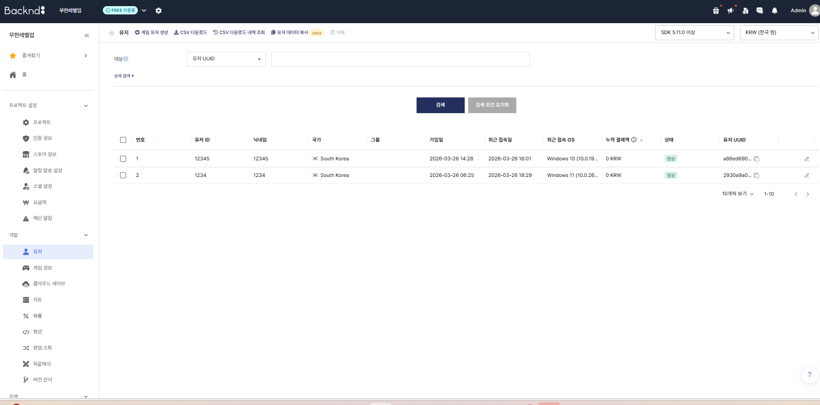
08-2-1 핵심 기능 – 백앤드

Slide 16
08-3 핵심 기능 - 가챠 & 장비 강화
가챠 시스템
장비 가챠: 5티어 확률 풀
동료 가챠: 멀티탭 소환
재화: 티켓 + 보석(Gem)
Timeline 연출 (레전더리 특수)
중복 아이템 그룹핑 표시
강화 성공률
Lv 1~5 -> 100%
Lv 6~10 -> 80%
Lv 11~15 -> 60%
Lv 16~20 -> 45%
Lv 21~25 -> 30%
Lv 26~30 -> 20%
...
강화 비용
골드 + 농장 포인트(CropPoints)
장비 강화 시스템
6종: 무기,악세사리, 투구, 갑옷, 장갑, 부츠
스탯: 공격력, 방어력, HP, 속도, 크리율
강화: 최대 없음 (성공률 감소)
강화수치만큼 레벨업 한계수치 증가.
실패 시 레벨 하락
안전 강화(실패해도 레벨다운 X) 옵션 제공(Gem)

Slide 17
08-4 핵심 기능 - 농장 & 스킬
농장 시스템 (레알팜 참고)
작물 심기/재배/수확 (성장 단계)
건물 건설 & 업그레이드
비료/물 시스템 (성장 부스트)
경매장: 다른 플레이어와 거래
농장 전용 재화 (CropPoints)
작물을 키우다 보면 실제 포인트를 얻고,현실 아이템으로 교환
씬 구조
IntroVideo
-> 스플래시 / 인트로
LoginScene
-> 로그인 + 캐릭터 슬롯
MainScene
-> 전투, 인벤, 가챠, 상점
FarmScene
-> 농장, 건물, 경매
데이터 흐름
GameDataBridge (Static)
-> JSON 직렬화 (암호화)
-> Backend 클라우드 백업
스킬 시스템
포인트 기반 스킬 트리 학습
핫바 드래그 앤 드롭 배치 (8슬롯)
장비 패시브 스킬 자동 적용
쿨다운 관리 + 자동 캐스트 토글

Slide 18
09 치매예방 미니게임
두뇌 훈련 콘텐츠
게임 내 미니게임 형태로 치매예방 두뇌 훈련 콘텐츠를 제공합니다
기억력 카드 뒤집기
카드를 뒤집어 같은 그림 찾기
난이도별 카드 수 증가
제한 시간 내 모두 맞추기
기억력 & 집중력 향상
숫자 순서 맞추기
화면에 표시된 숫자를 순서대로 터치
단계별 숫자 개수 증가
역순 모드 (큰 수 -> 작은 수)
작업 기억력 훈련
색상 판별 게임
글자의 '색상'을 빠르게 판별
스트룹 효과 기반 두뇌 훈련
반응 속도 & 인지 유연성 향상
점수 기반 랭킹 경쟁
패턴 기억하기
화면에 나타난 패턴을 기억 후 재현
단계별 패턴 복잡도 증가
시각적 기억력 강화
전연령 즐길 수 있는 난이도

Slide 19
10 아키텍처 & 설계 패턴
싱글톤 매니저
씬-로컬 싱글톤 패턴
Instance 중복 방지
데이터 브릿지
GameDataBridge (Static)
씬 간 데이터 전달 + JSON 직렬화
이벤트 시스템
OnGoldChanged, OnExpChanged 등
디커플링된 UI 업데이트
오브젝트 풀링
PoolManager
몬스터/총알/이펙트 재활용
실행 순서 제어
GameManager(-100)
SaveLoadManager(+100)
Backend 연동
BackendManager
인증, 저장, 채팅, 랭킹 통합

Slide 20
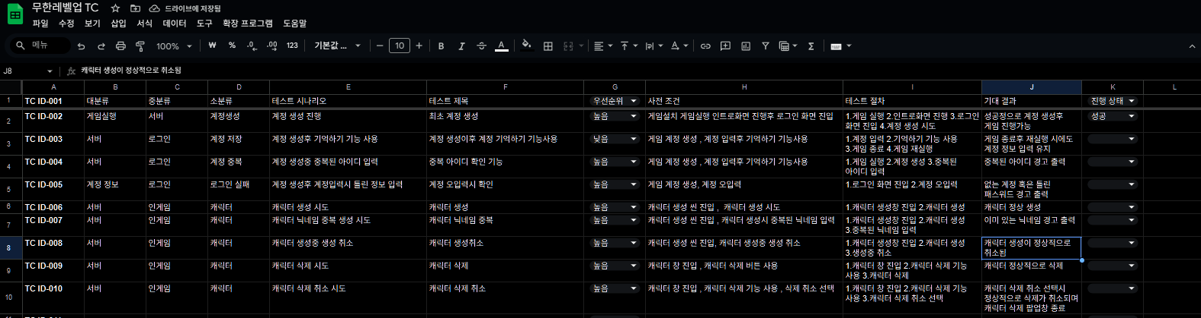
11 QA 작업표

Slide 21
11-2 QA 결과와 개선 사항
[IMPROVE] 스크롤뷰에서 영역 마음대로이동
-> ScrollView에서Elastic -> Clamped로 변경
[IMPROVE] UI 클릭 가드
빠른 연속 클릭으로 중복 동작 발생
-> UIClickGuard 전역 클릭 쿨다운 패턴 적용
[IMPROVE] 가챠 결과 그룹핑
같은 아이템이 개별 표시되어 가독성 저하
-> 중복 아이템 그룹핑 패턴으로 UI 개선

Slide 22
11-2 QA 결과와 개선 사항
[IMPROVE] 튜토리얼 중 버튼 차단
튜토리얼 중 포커스 외 버튼 클릭 시 의도치 않은 동작
-> ShouldBlockNonFocusButtons로 포커스 외 버튼 차단
[IMPROVE] UI 클릭 가드
빠른 연속 클릭으로 중복 동작 발생
-> UIClickGuard 전역 클릭 쿨다운 패턴 적용
[IMPROVE] 가챠 결과 그룹핑
같은 아이템이 개별 표시되어 가독성 저하
-> 중복 아이템 그룹핑 패턴으로 UI 개선

Slide 23
12 시연 동영상
시연 동영상
별도 파일로 제출
용량: 100MB 이하 | 길이: 5~10분
기능별 소개 음성 포함

Slide 24
감사합니다
INFINITY LEVEL UP
K-Digital Training 팀별 프로젝트 결과보고서

